Slide 1
İÇKULAK ANATOMİ VE FİZYOLOJİSİ
Dr. Öğr. Üyesi Ali Erman KENT

Slide 2
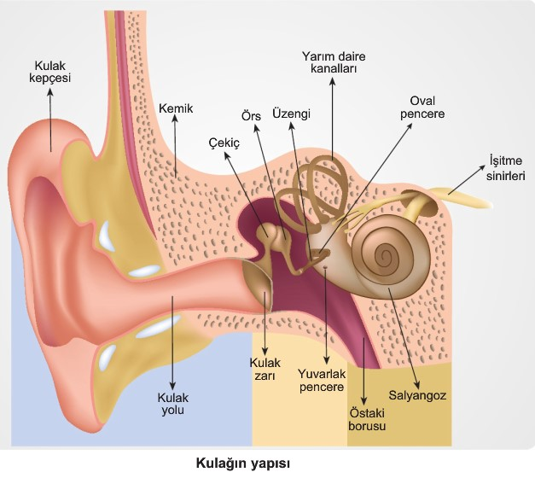
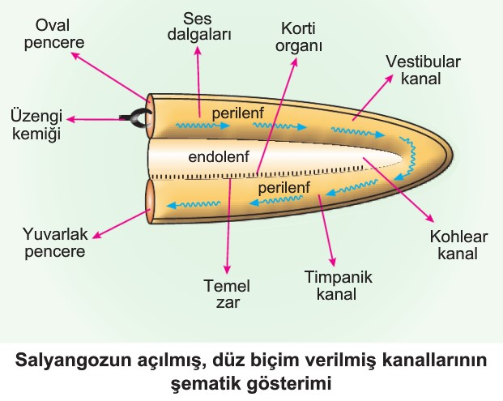
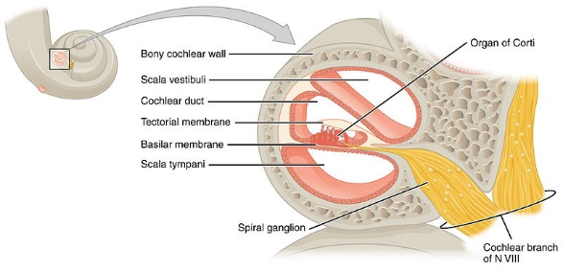
İç Kulak

Slide 3
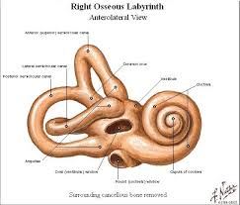
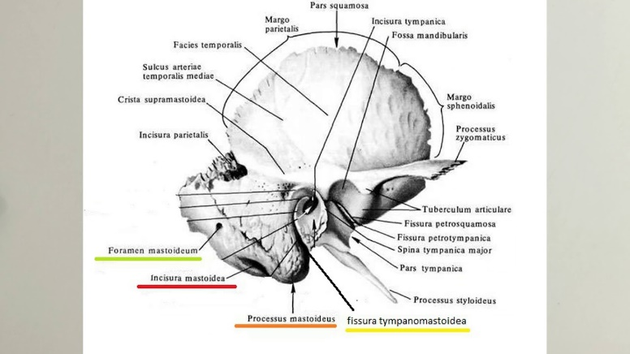
İç Kulak Anatomisi
Anson iç kulağın bu kompleks yapısını şu sözlerle özetlemiştir: “ Binlerce küçük parçadan yapılmasına karşın birkaç damla büyüklüğünde yer işgal eder. Bir kale gibi, kemikten kalın bir sur içine saklanmıştır. ”
İç kulak petröz kemiğin derinliğine saklamıştır.
İşitme ve denge organlarını barındırır.
Yuvarlak ve oval pencereler yolu ile orta kulak ile, koklear ve vestibüler aquaduktuslar yolu ile de kafa içi ile bağlantılıdır.
Kemik ve zar olmak üzere iki kısımdan oluşur.
Kemik labirent vücudun en sert kemiğidir.

Slide 4
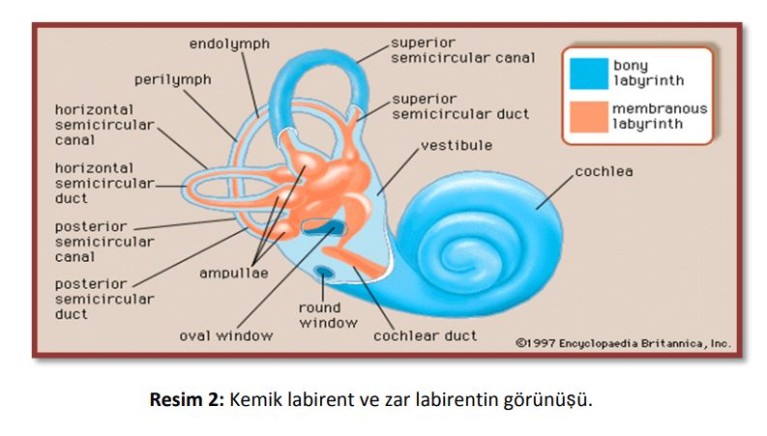
Kemik Labirent
Kemik labirent üç parçadan oluşur:
Ön labirent (koklea),
Vestibül,
Arka labirent (yarım daire kanalları)
İşitme ile ilgili olan bölüm koklea’dır. Denge organı vestibul ve yarım daire kanallarıdır.

Slide 5
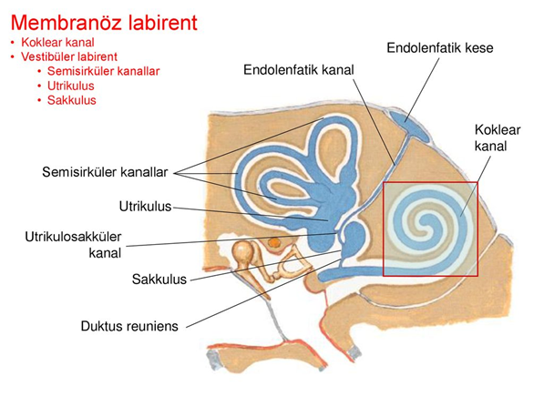
Zar (Membranöz) labirent
Zar labirent kemik labirenti aynen taklit eder.
Ancak zar yapılar kemik labirenti tamamen doldurmaz. Onun ancak 1/3 kısmını işgal eder.
Zar ve kemik labirentler arasında Na+ ´ dan zengin perilenf ve zar labirentin içinde ise K+ iyonlarından zengin endolenf bulunur.
Zar labirentte kabaca üç parçadan oluşur:
Koklea,
Vestibülde yer alan iki otolit organı (makula ve utrikul)
Arka labirentteki üç yarım daire kanalı.

Slide 6
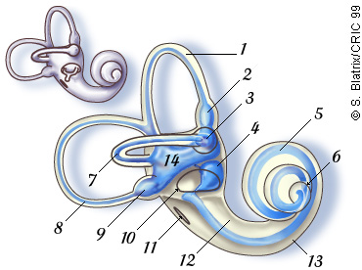
Anterior semicircular canal
Ampulla (superior canal)
Ampulla (lateral canal)
Cochlear
duct
Sacculus
Lateral canal
Utricule
Helicotrema
Oval window
Posterior canal
Tympanic duct
(scala tympani)
Ampulla (posterior canal)
Vestibular duct
(scala vestibuli)
Round window

Slide 7
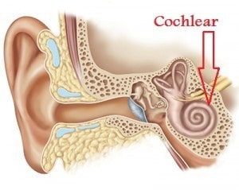
Koklea
Koklea; skala vestibüli, skala timpani ve skala media olmak üzere üç tübüler kompartmandan oluşur.
Skala vestibüli ve skala timpani içerisinde perilenf bulunur.
Skala media ise endolenf içeren kapalı bir kanal olarak apikalde sonlanır.
Scala media; Scala vestibuli’den Reisser membranı, Scala tympani’den basiller membran ile ayrılır.

Slide 8
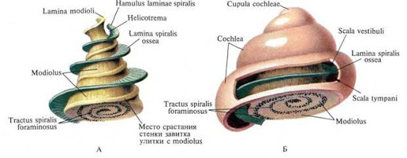
Modiolus
Koklea modiolus adı verilen koni şeklinde bir yapı (Kokleanın ekseni) ve etrafında arkadan öne, içten dışa doğru 2,5 kez kıvrılan bir kanaldır (kanalis spiralis koklea). Kokleanın; modiolus, kanalis spiralis koklea, lamina spiralis ossea olmak üzere üç parçası vardır. bulunur.
Moidiolustan, baziller mambranın iç kenarına kenar uzanan raf biçiminde bir kemik çıkıntıdır. Içi kanallarla doludur. Bu kanalların içinden sinir lifleri Corti organına gider
Scala tympani ile scala vestibuli'nin cochlea tepesinde birleşme deliği
Lamina spiralis ossea’nın serbest kenarı ile canalis spiralis cochlea’nın dış yan duvarı arasında basillar lamina adı verilen bir zar bulunur.
Bu zar üzerinde de Corti organı (organum spirale) adı verilen işitme organı bulunur.

Slide 9
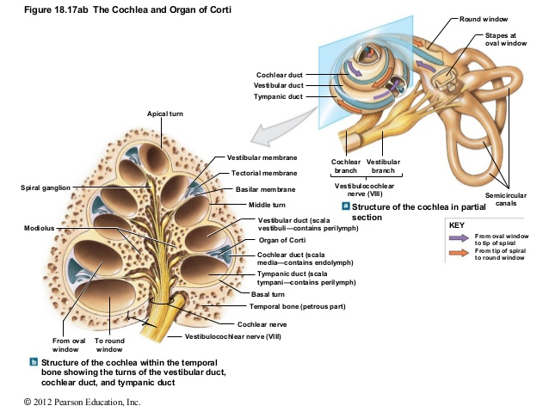
Modiolus merkezindeki perforasyonlardan vestibulokohlear (VIII) sinirin ganglionu olan ve modiolus boyunca ilerleyen spiral ganglion sinir lifleri geçer.

Slide 10
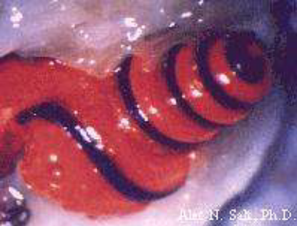
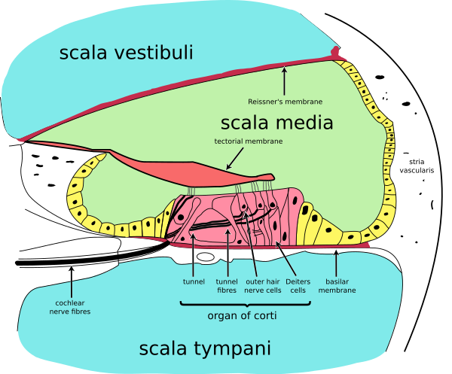
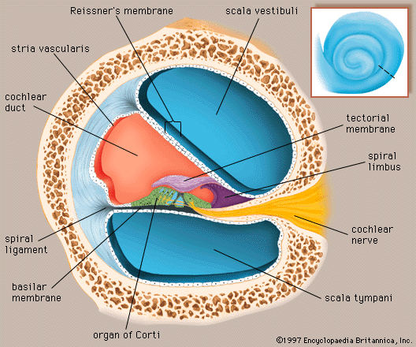
Duktus koklearis (scala media) üçgen biçimindedir.
Reissner membranı, baziller membrane, kemik spiral laminadan oluşur.
Kohlear duktus yani kohlear membranöz labirent, skala vestibuli ve skala timpani arasında yer alan skala media’yı oluşturacak şekilde uzanır.
Bu yapı işitme duyusunun sensörlerini barındırır.

Slide 11
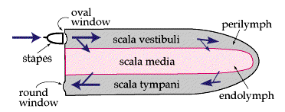
İç Kulakta Bulunan Sıvılar
Perilenfa; Kemik labirent ile zar labirent arasındaki boşluğu dolduran sıvıdır.
Önde scala vestibuli’ye, burdan da helikotrema aracılığı ile scala tympani’ye açılır.
Endolenfa; zar labirentin içerisini doldurur.

Slide 12
Koklea’nın 2 önemli görevi vardır:
  İLETİM: Akustik enerjinin korti organındaki tüy hücrelerine kadar taşınması
  DÖNÜŞÜM: Korti organındaki tüy hücrelerinin gelen mekanik iletim dalgasını kimyasal veya elektriksel gerilimlere dönüştürüp, işitme sinirlerine iletmesi

Slide 13
Reissner membranı skala media ile skala vestibüliyi birbirinden ayırır.
Reisner membranı suya geçirgendir. Fakat büyük moleküllerin geçişine engel olur. Bu şekilde perilenfdeki büyük moleküllü hücrelerin endolenfe geçmesi önlenir.

Slide 14
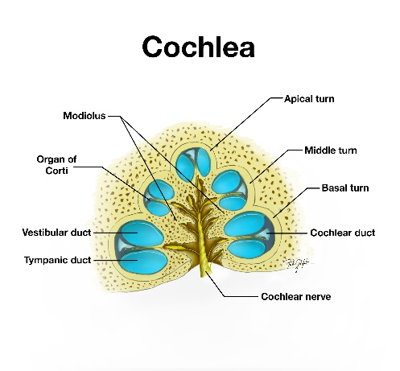
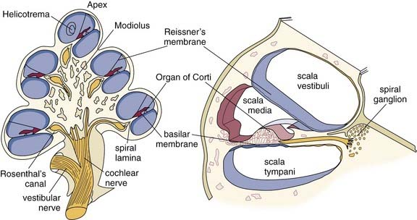
Bazillar membrane ise skala media ile skala timpaniyi birbirinden ayırır.
Bazillar membranda, Cladius, Boettcher hücreleri, Corti organı, Hensen, Deiters, Pillar hücreleri, iç sınır hücreleri, dış titrek tüylü hücreler, iç titrek tüylü hücreler, iç sulkus, spiral limbustaki interdental hücreler ve tectorial membran vardır
Kemik spiral laminanın iç tarafında modiolus ile bağlantılı spiral ganglionun içinde yer aldığı, Rosenthal kanalı vardır.

Slide 15
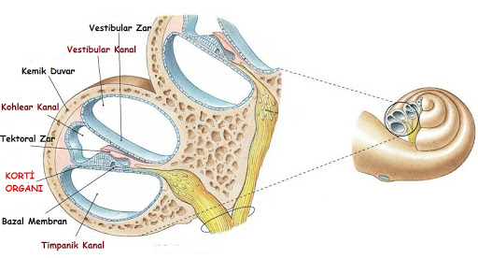
Bazillar Membran
İşitme fonksiyonunda önemli görevi olan bağ dokusundan oluşan bir membrandır.
İnsanlarda uzunluğu 31.5 mm olarak kabul edilmektedir.
Genişliği bazal turdan başlayarak apikale doğru artar.
Bazal membran hareketleri ile frekans ve ses şiddeti analizi gerçekleşir
Bazal membranın dış tarafında Cladius ve Boettcher hücreleri ve corti organı bulunur.

Slide 16
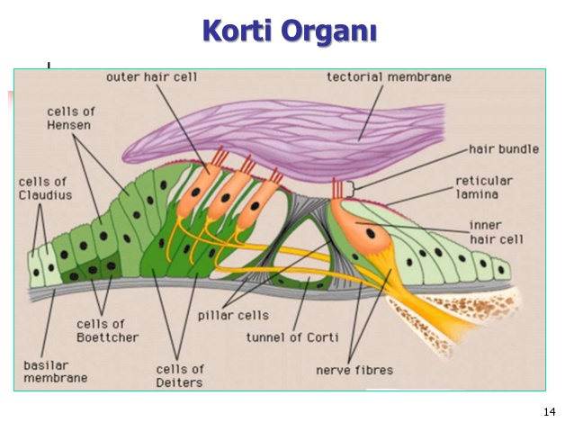
Corti organı
İşitme fonksiyonunda görev alan en önemli yapıdır.
Ductus cochlearis’in alt duvarında, membrana basillaris üzerinde yer alır.
Ductus cochlearis’in bütün kıvrımlarını takip ederek cupula’ya kadar uzanır.
Burada duyu ve destek hücreleri vardır.
Duyu hücreleri dış ve iç tüylü hücreler olmak üzere iki gruba ayrılır. Aralarında corti tüneli vardır. Bu tünelin içi cortilenfa ile doludur.

Slide 17
Perilenfteki mekanik titreşimleri sinir liflerini uyaran elektriki akımlara dönüştürür (transduksiyon).
Corti organı birçok yapıdan oluşur. Bunları dıştan içe doğru şu şekilde sıralayabiliriz: Hensen hücreleri, dış corti tüneli, 3-4 sıra tüylü hücre dizisi, parmaksı çıkıntıları olan Deiters hücreleri, Nuel aralıkları, dış tüy hücreleri, iç tüy hücreleri, iç parmaksı hücreler, iç sınır hücreleri.
Corti organı koklear kanal boyunca aynı biçimde kalmaz ve bazal turdan apikal tura doğru bazı değişiklikler ortaya çıkar. Örneğin iç ve dış titrek tüylü hücrelerin uzunlukları, corti organının genişliği, hensen hücrelerinin yüksekliği apikale doğru giderek artar.

Slide 18
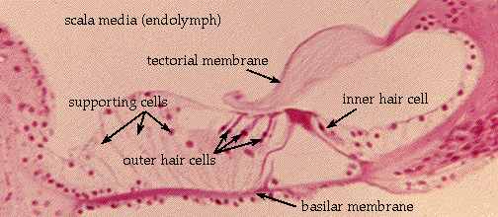
İç tüylü hücreler tek sıralı iken dış tüylü hücreler 3 sıralıdır. Bu hücrelerin tabanları ile ilişkili olan efferent ve afferent sinir sonlanmaları ganglion spirale’deki nöronların periferik uzantılarına aittir.
İç tüylü hücreler ganglion spirale’deki tip I nöronlar ile, dış tüy hücreleri ise tip II nöronlar ile bağlantıdadır.
Bu nöronların santral uzantıları n.cochlearis’i oluşturur.

Slide 19
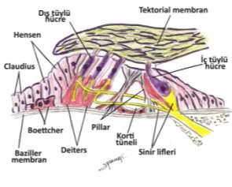
Destek hücreleri
Bunların içinde hensen hücreleri, deiters hücreleri ve pillar (sütun) hücreler bulunur.

Slide 20
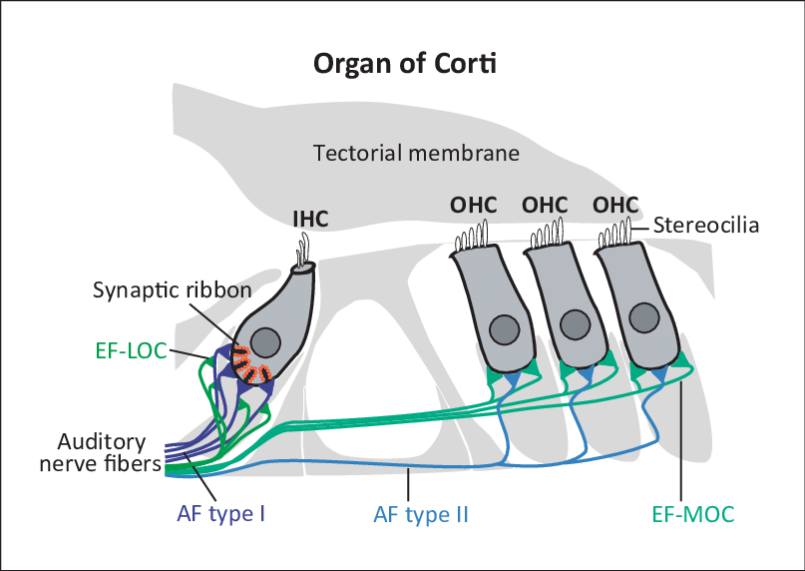
Sensöriyel hücreler
Titrek tüylere sahiptirler; bunlara sterosilia denir.
Sterosilialar hem iç hemde dış titrek tüylü hücrelerin apikal kısmında bulunurlar.
Uzunlukları bazal turdan apikal tura gittikçe artar.
Ayrıca içten dışa doğru da uzunlukları artar.
İç titrek tüylü hücrelerin sterosiliaları dıştakilere göre iki kez daha kalındır ve küp şeklindedir.

Slide 21
Dış titrek tüylü hücreler
Bu hücreler silindirik ya da testi biçiminde olabilirler,
Corti organı içinde bulunan, deiters hücrelerine ve bunların parmaksı çıkıntılarına bağlıdır.
Sayıları insanda 13400 olarak kabul edilmektedir.
Dış titrek tüylü hücreler retiküler lamina içinde bulunurlar ve içten dışa doğru dizilmiştir.
Boyları apekse doğru artar.

Slide 22
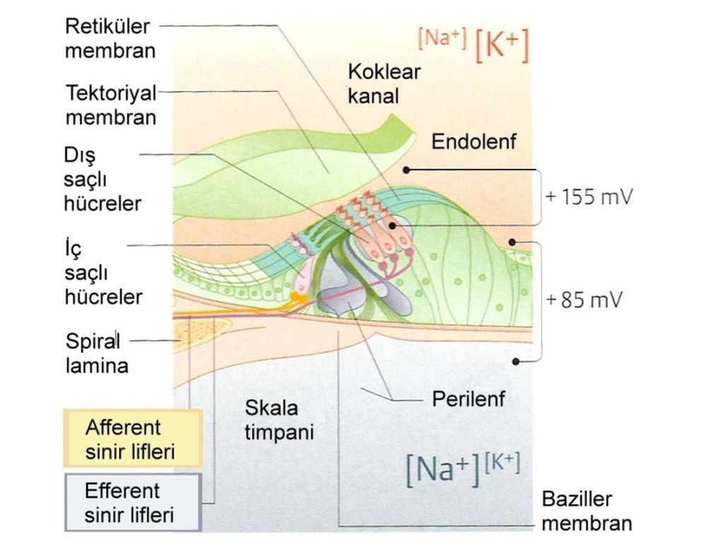
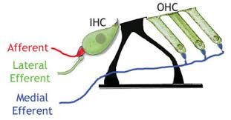
İç titrek tüylü hücreler
Bu hücreler bazı özellikleri ile dış titrek tüylü hücrelerden ayrılır.
Tek katlı hücre dizileri biçiminde yerleşmişlerdir ve destek hücreleri ile çevrilidirler.
Çekirdekleri hücrenin ortasında ve yuvarlaktır.
İç tüylü hücreler, iç falangeal hücrelerin oluşturduğu matriks içine gömülü iken, dış tüylü hücreler ise Deiter hücreleri tarafından desteklenmektedir

Slide 23
Tektoriyal Membran
Esas itibariyle fibröz metaryelden yapılmıştır
• Tektoriyal membranın dış tarafı, marjinal band denilen gevşek bir madde ile sonlanır.
Tektoriyal membran Corti organı seviyesinde dış titrek tüylü hücreleri örter.

Slide 24
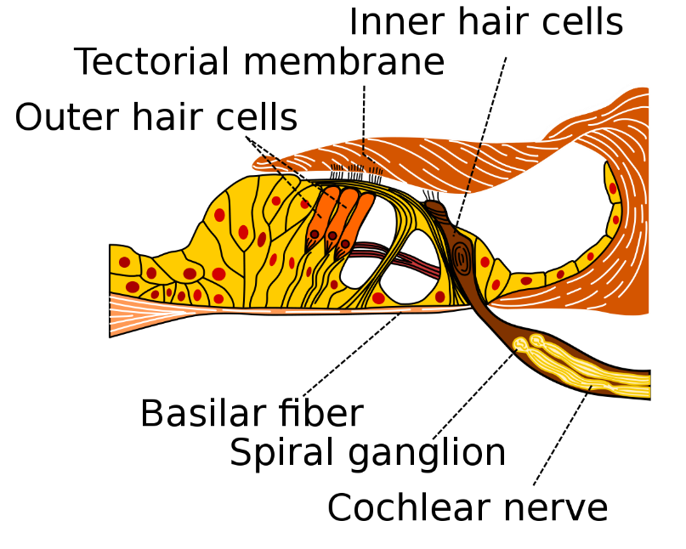
Spiral Ganglion
Koklea‘nın modiolus‘u içinde yerleşik, nervus vestibulocochlearis’in koklear bölümü (nervus cochlearis)’nün ganglionu (sinir yumağı)

Slide 25
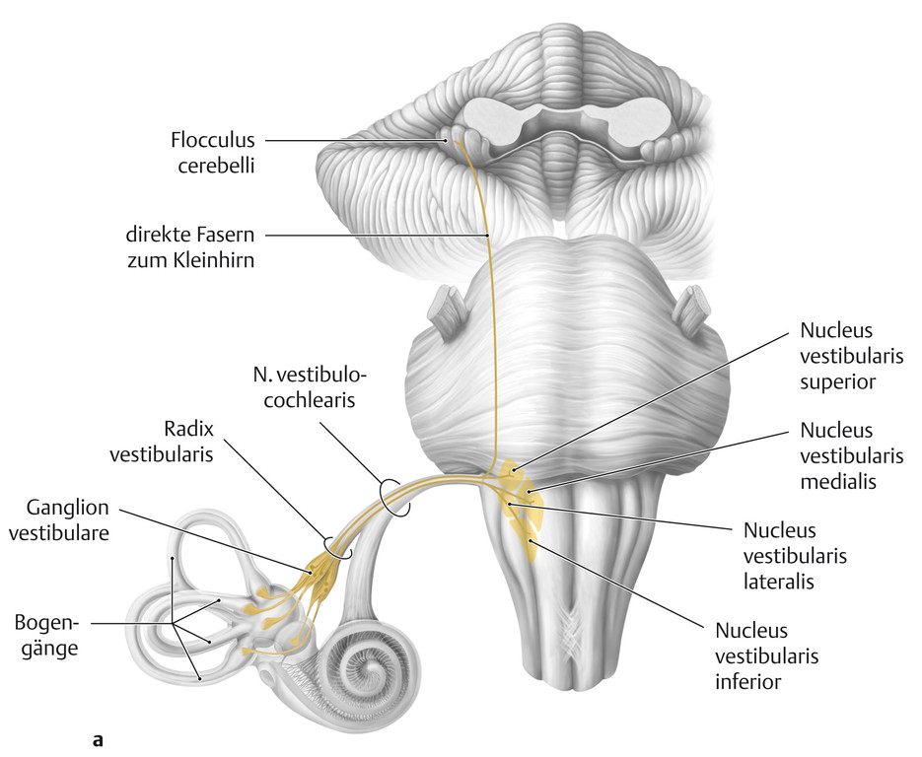
Nervus Vestibulokoklearis
Beyin sapının ön yüzünde pons ile medulla oblongata arasındaki oluktan çıkan, denge duyusu ile ilgili nervus vestibularis ve işitme duyusu ile ilgili nervus cochlearis olmak üzere iki bölüme ayrılan sinir; sekizinci kafa siniri; denge ve işitme siniri; vestibülokoklear sinir

Slide 26
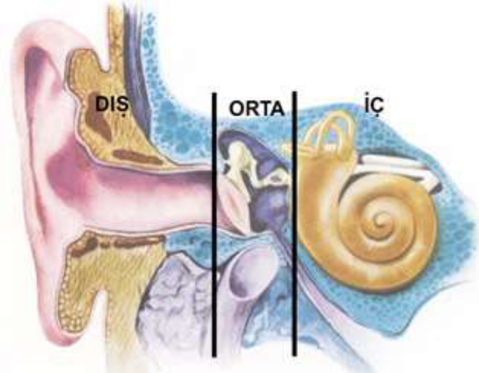
Özetle
Kulakta işitme ve denge ile ilgili iki önemli duyu organı bulunur:
İşitme ile ilgili olanlar:
Dış kulak
Orta kulak
İç kulağın kohleası
Denge ile ilgili olanlar:
Yarım daire kanalları
Utrikulus
Sakkulus

Slide 27
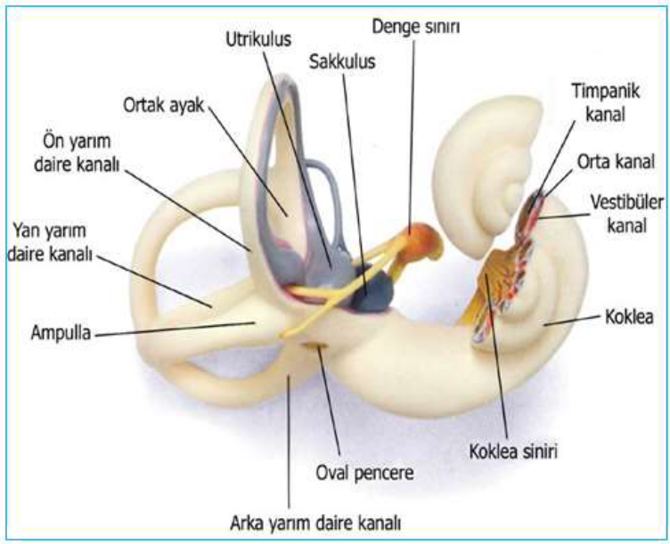
Özet
Yarım daire kanalları → Döngüsel hızlanmayı (rotasyonel akselerasyon)
Utrikulus → Yatay yönde doğrusal hızlanmayı (lineer akselerasyon)
Sakkulus → Dikey yönde hızlanmayı saptarlar

Slide 28
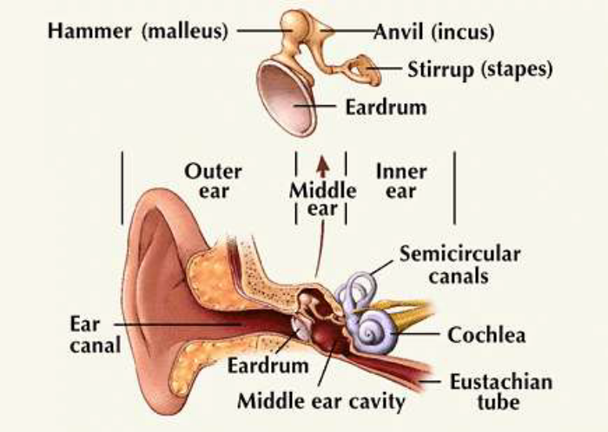
Özet
Kulak kepçesi ses dalgalarını dış kulak kanalına iletir
Kulak kanalı dış kulaktan kulak zarı’na (timpan zarı) kadar ilerler
Orta kulak, östaki borusu (odituvar kanal) aracılığıyla nasofarinkse dışa açılır
Östaki borusu yutma, çiğneme sırasında açılır ve kulak zarının iki tarafındaki basıncı dengede tutar
Orta kulakta malleus, inkus ve stapes kemikleri yerleşmiştir

Slide 29
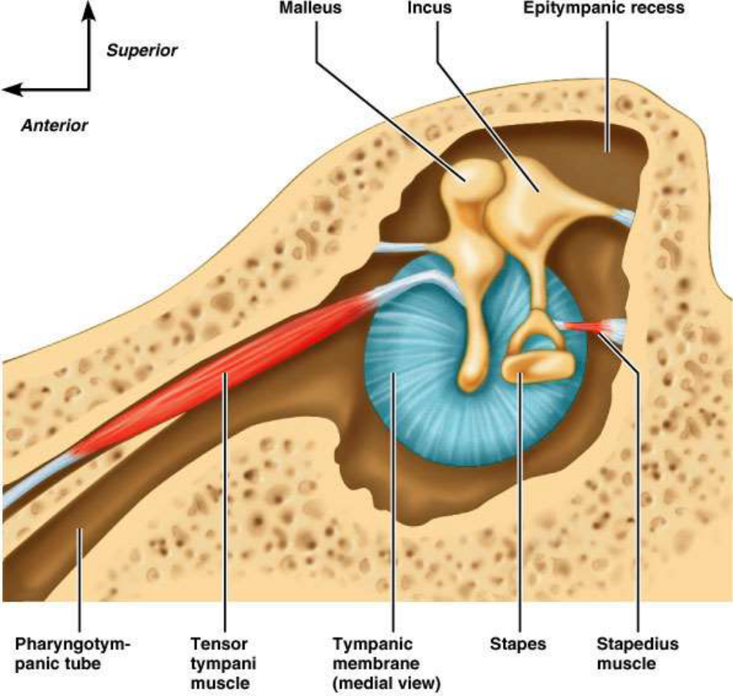
Malleusun uzun kolu kulak zarına, kısa kolu inkusa bağlanır ve inkus ise stapes başı ile eklem yapar
Stapesin tabanı annular bir bağla oval pencerenin duvarına bağlanmıştır
M. tensör timpani ve stapedius da aynı şekilde orta kulağa yerleşmiştir
M. tensor timpani’nin kasılması malleus kemiğinin uzun kolunu mediale doğru çeker ve kulak zarı titreşimini azaltır
M. stapediusun kasılması ise stapes taban parçasını oval pencereden geri çeker

Slide 30
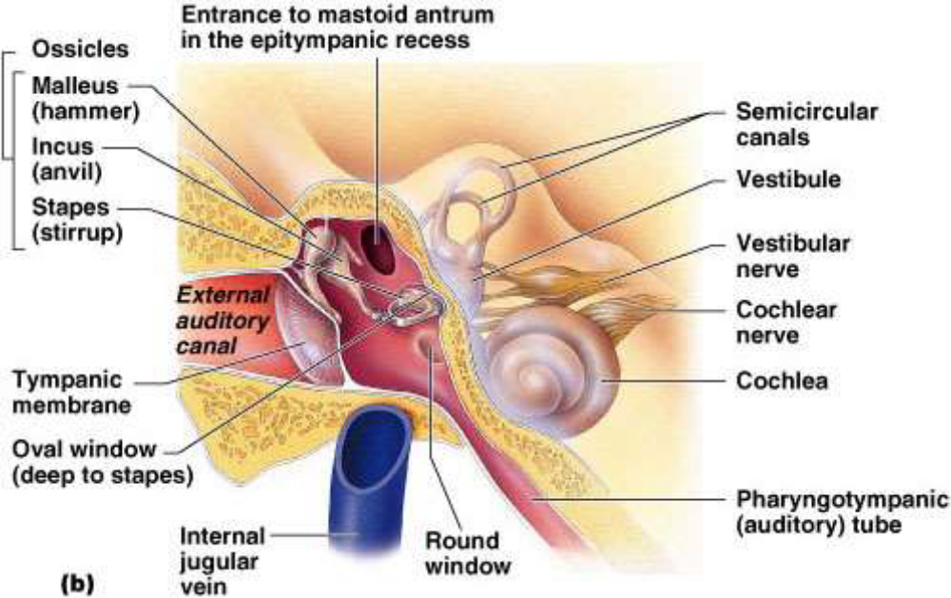

Slide 31
İç Kulak Fizyolojisi
Hatırlatma;
İç kulak denge ve işitme sisteminin sensörlerine ev sahipliği yapar.
İç kulak, buraya ulaşan akustik uyarının spektral ve zamansal analizini yapmakla sorumludur.
Koklea skala vestibüli, skala timpani ve skala media olmak üzere üç tübüler kompartmandan oluşur.
Kohlea özellikle gelen akustik uyarının frekans bileşenlerini ayrıştırmak, amplitüdlerini belirlemek ve temel zamansal öğelerini ortaya koymak için tasarlanmıştır.

Slide 32
Baziler ve Reissner membranı kohleayı uzunluğu boyunca 3 skalaya ayırır
Üstteki skala vestibuli ile alttaki skala timpani perilenfa içerir

Slide 33
Skala vestibuli kohlea tabanında üzenginin taban parçası ile kapatılmış olan oval pencerede sonlanır
Skala timpani, orta kulağın medialinde yer alan ve esnek sekonder timpanik membran ile kapatılmış olan yuvarlak pencerede sonlanır
Skala media kohleanın orta odası olup zarsı labirent ile devam eder, diğer iki odayla bağlantısı yoktur ve endolenfa içerir

Slide 34
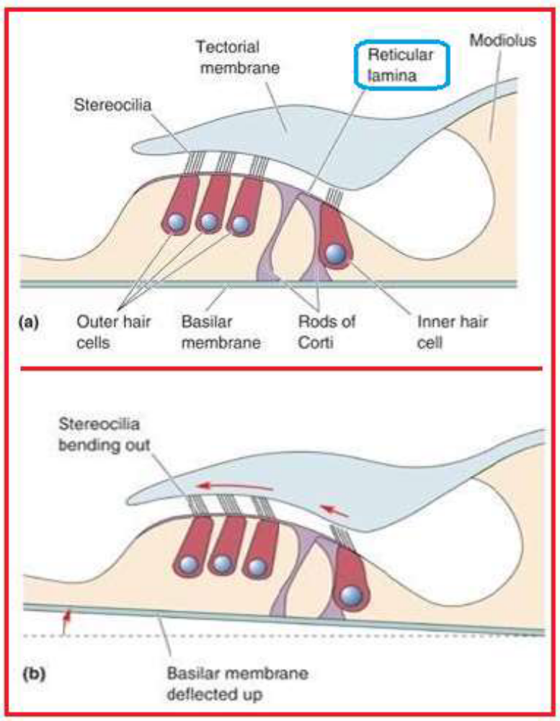
Korti organı bazal membran üzerine yerleşmiş ve tüy hücrelerini içeren bir yapıdır
Tüy hücre uzantıları, zara benzer bir yapı olan retiküler laminayı delerler
Tüy hücre sıraları ince, visköz fakat esnek bir tektorial zar ile örtülüdür
Dış tüy hücrelerinin yaptığı 3 sıra tünelin lateralinde,
iç tüy hücreleri 1 sıra tünelin medialinde yer alır
Her insan kohleasında 20 000 dış tüy hücresi ile 3 500 iç tüy hücresi vardır

Slide 35
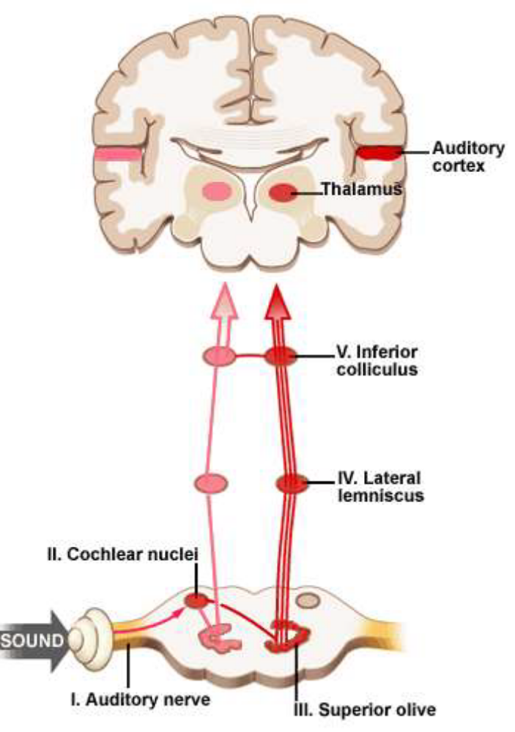
Tüy hücrelerinden çıkan afferent
nöronların hücre gövdeleri modiolus
içinde yer alan spiral gangliona
yerleşmiştir
Bu afferent nöronların %90-95 iç tüy hücrelerini sadece %5-10’nu, dış tüy hücrelerini innerve eder
Nöron aksonları vestibulokohlear sinirin kohlear dalını oluşturur ve m.oblangatada dorsal ve ventral kohlear çekirdeklerde sonlanır

Slide 36
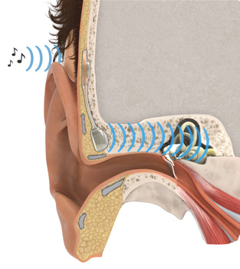
Koklea’nın Uyarılması
Sağlam bir koklea’nın çevresindeki kemik dokuların titreşmesi ile uyarılmasının 2 yolu vardır:
  Kafatası kemiklerinin titreşmesinin koklear kapsülü titreştirmesi
  Osseotimpanik yol ile kafatasının titreşip orta kulak kemikçiklerini titreştirmesi

Slide 37
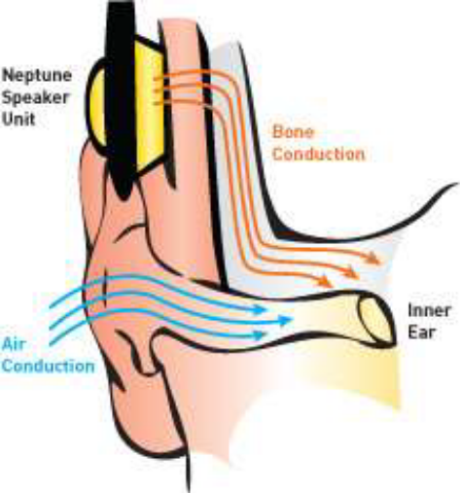
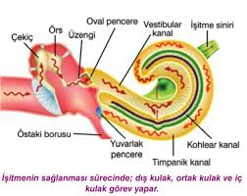
Hava yolundan uyarım
Hava ile gelen ses uyaranı kulak zarını hareket ettirir
Kulak zarı içe doğru hareket ettiğinde stapes tabanı da oval pencereye doğru hareket eder
Zar dışa doğru hareket ettiğinde ise stapes tabanı da aynı şekilde dışa doğru hareket eder
Bu görevi yuvarlak pencere membranı, stapesin her hareketine aynı şiddette ve ters yönde hareket ederek kohlear duktus sıvısının hareketine olanak sağlar.

Slide 38
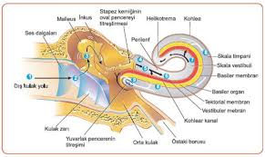
Kohlea’da sesin iletimi ile ilgili birkaç teori vardır bunların ilki Helmholtz’un yer teorisidir.
Helmholtz her frekans için baziller membran üzerinde belli bir bölge vardır ve gelen uyarılar sadece o noktayı titreştirir demiştir.

Slide 39
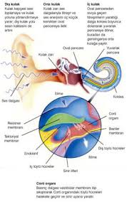
Rutherford ise baziller membranın tümüyle titreştiğini işitme siniri ile her frekansta aynı sayıda deşarj aldığını ve uyaranların beyinde ayırt edildiğini öne sürmüştür.

Slide 40
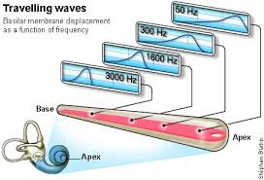
En son Von Bekesy ise ayrıntıları ile işleyeceğimiz ilerleyen dalga teorisini ortaya atmıştır.

Slide 41

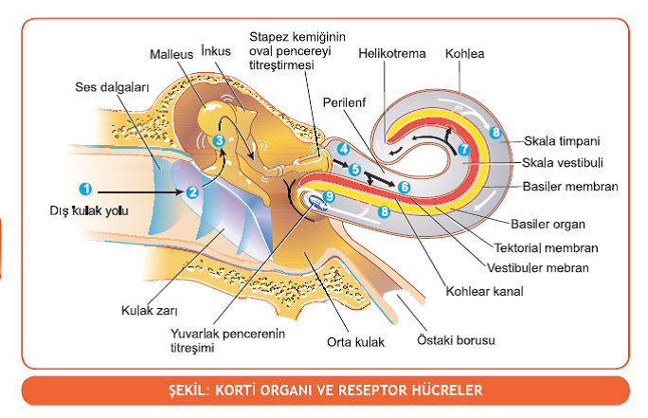
Stapesin tabanı ile skala vestibuliye ardından kohleaya iletilen ses enerjisi ilk olarak perilenfi harekete geçirir. Bu safhadan sonra kohleanın iki önemli görevi başlar. Bunlardan birincisi iletimdir. Yani akustik enerjinin korti organındaki tüy hücrelerine kadar taşınmasıdır.

Slide 42
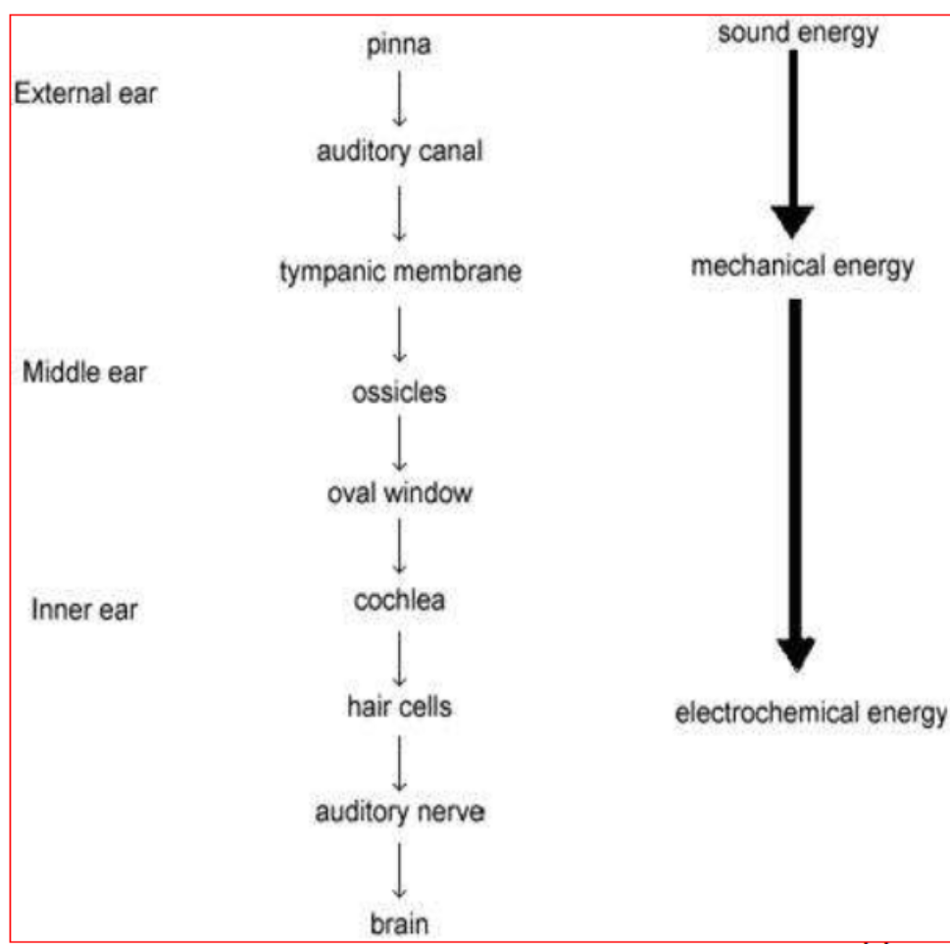
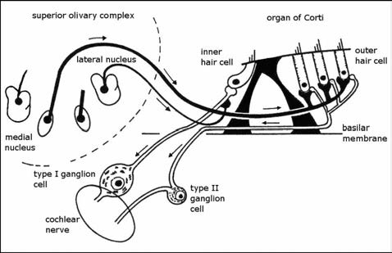
İkincisi ise dönüşümdür. Yani korti organındaki tüy hücrelerine gelen mekanik iletim dalgasının kimyasal veya elektriksel gerilimlere dönüştürülüp, işitme sinirine verilmesi hadisesidir. Bu dönüşüm, sesin perdesi, tınısı, faz ayırımı, şiddeti gibi fiziksel özelliklerinin kaybolmayacağı bir biçimde olur ve ses enerjisindeki bu özellikler, oluşacak elektriksel gerilimlerle şifrelenerek, santral sinir sistemin gönderilirler.

Slide 43
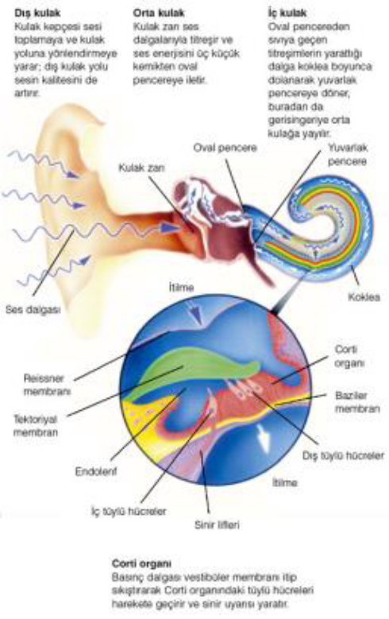
İlerleyen Dalga
Bekesy’ye göre, skalalardan herhangi birine uygulanan işitsel titreşimler basiler membranda yer değişimlerine yol açmaktadir, bu durum ilerleyen dalga teorisi olarak adlandırılmaktadır.

Slide 44
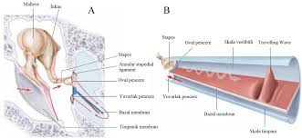
Sesin frekansı kulak zarı-kemikçik-stapes tabanı salınımları sayısıdır ve bu periyodik titreşim baziller membranın bütününe tabandan başlayan dalgalar olarak iletilir.

Slide 45
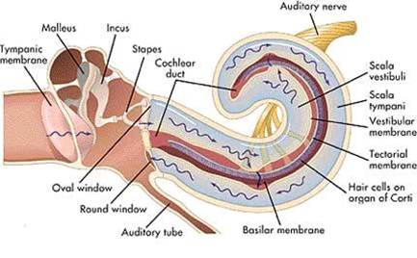
Stapes’deki hareket iç kulakta scala vestibuli’de yer alan perilenfa’nın titreşimine neden olur.
Ses enerjisi ile stapesin scala vestibuli’ye doğru hareketi, perilenfada bir dalgalanma hareketi meydana getirir.
Bu dalgalanma scala vestibuli ile scala tympani’nin birleştiği helicotrema adı verilen bölgeye ilerlerken scala vestibuli ile scala tympani arasında basınç farkı oluşturur.

Slide 46
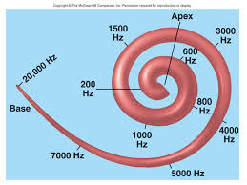
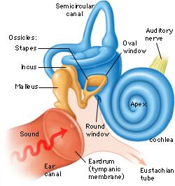
Bu dalga baziler membranın bazal ucundan başlayarak apekse doğru ilerler.

Slide 47
Bazal-Apeks
Kemik tüneller bazalden apekse daralmakta fakat baziller membranın yapışma alanı olan modiolus ve lateral duvar arası mesafe artmaktadır. Bu da baziller liflerin boylarının bazalden apekse kadar artmasına olanak sağlar.
Öyle ki en bazaldeki 0,04 mm olan baziller lif boyu en apekste 0,5 mm’ye, yani 12 katına çıkar.

Slide 48
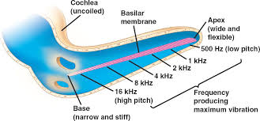
Diğer bir taraftan baziller liflerin çapları, yani kalınlıkları bazalden apekse kadar azaldığı için sertlikleri de azalır.
Bazal ve apeks arasında yaklaşık 100 kat bir sertlik farkı vardır.
Böylece akustik dalgaların rezonans güçlendirme prensibine göre yüksek frekanstaki sesler kısa ve sert lifleri, düşük frekanslı sesler de ince ve uzun lifleri titreştirir.

Slide 49
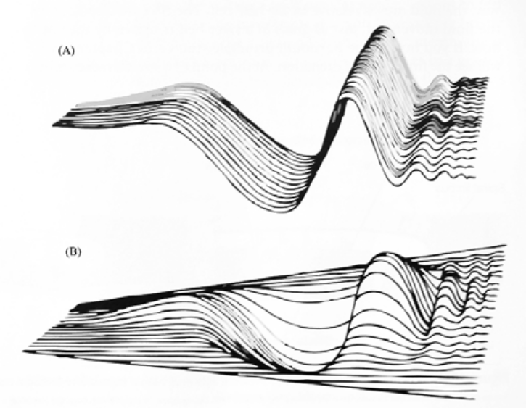
İlerleyen dalganın baziller membran üzerinde maksimum amplitüd oluşturduğu yer korti organı üzerinde yer alan tüylü hücreler için ana uyarılma noktasıdır.
Bir başka deyişle ilerleyen dalga baziller membran boyunca gelişerek ve büyüyerek ilerler, ta ki maksimum büyüklüğüne ulaşıncaya kadar. Bu maksimum noktasından sonra dalga aniden söner, çünkü enerjisini tüketir.
Buna göre ilerleyen dalganın sadece bir adet en yüksek uyarımı yaptığı tepe noktası vardır

Slide 50
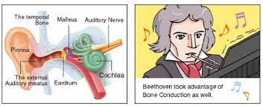
Bu rezonans karakteristiği şu şekilde de teyit edilebilir, kemikçikler ve yuvarlak pencere iletimi olmadan kemik yolu ile de iletim olur, hangi yolla ileti kohleaya ulaşırsa ulaşsın, baziller mambranın impedans gradientine bağlı olarak ilerleyen dalga her zaman bazalden apekse doğru ilerler.

Slide 51
Ne kadar büyük frekanslı bir dalga girerse, bazal membranın özelliği dolayısıyla o kadar çabuk maksimum noktasına ulaşacak ve çabuk sönümlenecektir.
Aynı büyük dalgaların sahile varmadan patlamasına karşın küçük dalgalar sahile varana kadar ilerler, büyür ve maksimum yüksekliğine daha uzun mesafede ulaşır. Bu benzetme bize, düşük frekanslı dalgaların neden apekse kadar ilerlediğini ve maksimum kırılma noktasının geç oluştuğunu anlamamızı sağlar.

Slide 52
Baziller membran üzerinde ilerleyen dalganın maksimum kırılma noktasının anlaşılmasında baziller membranın sertliğini ölçmek için, von Bekesy 1940 ve 50’lilerde bazı modellemeler yapmıştır ve bu sayede 1961’de Nobel ödülü kazanmıştır.
Fizik bilgilerimizi tekrar hatırlarsak bir cismin dansitesi (yoğunluğu) veya sertliği arttıkça doğal vibrasyon frekansı da artar. Önce de bahsedildiği gibi baziller membranın bazal bölgeleri apikal bölgelerine göre daha serttir ve bu sertlik apikale gittikçe orantılı olarak azalır. Bazal membran bazalden apikale giderek genişler ve kalınlaşır

Slide 53



Enerji Dönüşümü ve Elektriksel Olaylar
TÜY HÜCRELERİNİ HATIRLAYALIM
Tüy Hücrelerinin tabanları afferent nöronlarla yakın temastadır
Hücrelerin apikal uçlarından çubuğa benzeyen 30-150 tane uzantı veya tüy çıkar
Kohleadaki tüy hücrelerinde stereosilia adı verilen uzantılar bulunur
Kinosilium hareketsiz fakat gerçek bir siliadır

Slide 54


Enerji Dönüşümü
İlerleyen dalga baziller membran boyunca ilerlerken, tüylü hücreler relatif olarak tektoryal membrana doğru hareket eder. Bu en büyük etkisini doğal olarak baziller membranın en çok etkilendiği yerde göstereceği bir makaslama hareketi, yani tektoryal membran ve baziller membranın birbirine yaklaşması meydana getirir.
Basiller membranın hareketi sırasında üstündeki tüylü hücreler tektorial membrana çarparak mekanik enerjiyi elektrokimyasal enerjiye dönüştürürler. Bu da sinir impulsları ile işitme merkezine iletilir.
Bazal membranın menteşe şeklindeki yapısı, dış tüylü hücreleri iç tüylü hücrelere göre çok daha kolay olarak uyarılabilir bir hale getirmektedir.

Slide 55

Elektriksel Olaylar
Korti organı bileşenlerinin mekanik özellikleri spektrum analizini olanaklı kılar ve ses uyaranına bağlı gelişen dalga ve tüylü hücrelerin uyarılması ile de mekanik enerji elektrokimyasal enerjiye dönüştürülür.
Baziller membranın skala vestibuli’ye doğru yer değiştirmesiyle tüylü hücreler aktive olurlar, baziller membran skala timpani’ye doğru yer değiştirdiğinde tüylü hücrelerin elektriksel aktiviteleri engellenmiş olur.

Slide 56

İşitme siniri uyarımı
Streocilialar kinosilyuma hareket eder
İyon kanalları açılır
K tüy hücreleri gövdesi boyunca ilerler
Hücrede depolarizasyon
Kalsiyum kanalları açılır
Nörotransmitter salınır
Aksiyon potansiyeli

Slide 57

Tüy hücre zar potansiyeli –60 mV kadardır
Stereosilia ve kinosiliuma doğru itildiğinde potansiyel –50 mV’a kadar yükselir (depolarizasyon)
Uzantıların yaptığı bu bant zıt yöne itildiğinde ise hücre hiperpolarize olur

Slide 58
Titrek tüylerin içinde meydana gelen elektriki olaylar bir kenara bırakılırsa transdüksiyon olayının meydana gelişi, yani baziller membran hareketleri ile sinir enerjisinin oluşması kokleada bulunan 4 tane ekstrasellüler büyük elektriki potansiyelin fonksiyonu ile bağlantılıdır. Bu elektriki potansiyeller şunlardır.
1. Endolenfatik potansiyel (EP)
2. Koklear mikrofonik (KM)
3. Sumasyon potansiyeli (SM)
4. Tüm sinir aksiyon potansiyeli (TSAP) yada bileşik aksiyon potansiyeli (BAP)

Slide 59

Endolenfatik potansiyel (EP)
80-100 mv’luk bir doğru akım akımdır ve kokleadaki stria vaskülaristen kaynaklanır. EP, transdüksiyon olayı için mutlaka gereklidir. EP’nin kaynağının stria vaskülaris olduğu kabul edilmekle birlikte, enerjisinin nasıl meydana geldiği konusu hala araştırma konusudur. Endolenfin oluşmasındaki bozukluklar EP’yi etkiler ve metabolik presbiakuzi denen işitme kayıplarına neden olur.

Slide 60

Koklear Mikrofonik (KM)
Koklea içinde veya oval pencere kenarında ölçülen Alternatif Akım akımdır. Büyük ölçüde dış titrek tüylü hücrelere ve bunların meydana getirdiği K+ iyonu akımına bağlıdır. Baziller membran hareketleri ve ses uyaranları ile direkt ilişkidedir.
Dış titrek tüylü hücrelerin tahribinde KM kaybolur. KM dalga şekli büyük ölçüde baziller membran hareketinin aynısıdır.

Slide 61

Sumasyon Potansiyeli (SP)
Koklear mikrofoniğe karşın SP, ses uyaranı karşısında tüylü hücrelerde ortaya çıkan direkt akım potansiyelleri olarak bilinmektedir.
Kaynaklarda yaygın olarak dış saçlı hücreler tarafından oluşturulduğu düşünülmektedir.
Sumasyon potansiyeli, ses uyaranı sırasında skala timpani ve skala media arasındaki basınç değişimleri sonucu, baziller membran hareketlerindeki asimetriyi yansıtırlar.
Endolenfatik basınç değişikliklerini yansıttıkları için klinikte en çok endolenfatik hidrops teşhisinde ve intraoperatif olarak endolenfatik basınç değişikliklerinin izlenmesinde kullanılırlar.

Slide 62
Tüm Sinir Aksiyon Potansiyeli (TSAP)
Tüm sinir aksiyon potansiyeli (bileşik aksiyon potansiyeli) çok sayıda tüylü hücrenin aynı anda uyarılması sonucunda ortaya çıkmaktadır.
Ekstrakohlear ölçümlerde görülür ki bileşik aksiyon potansiyeli tüylü hücrelerin uyarımı sonucu oluşan tüm aksiyon potansiyellerinin toplamıdır.
TSAP yada BAP (bileşik aksiyon potansiyeli) işitme siniri liflerinden ölçülür. Yuvarlak pencere yanına, kafatasına, dış kulak yoluna yada sinirin kendisine konan elektrodlar ile ölçülür.
Son zamanlarda SP/TSAP amplitüdlerinin karşılaştırılması ile Meniere Hastalığı tanısının desteklenmesi hedeflenmiştir.
Tüm sinir aksiyon potansiyelinin N1 ve N2 olarak adlandırılan iki ana negatif bileşeni vardır. Bu bileşenlerin amplitüdleri ses uyaran şiddeti arttıkça artar.

Slide 63
Dinlediğiniz için teşekkürler…

